Slide 1
স্বাগতম

Slide 2
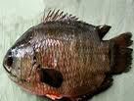
অষ্টম শ্রেণী
কৃষি শিক্ষা
চতুর্থ অধ্যায়
দ্বিতীয় পরিচ্ছেদ
অষ্টম শ্রেণী
কৃষি শিক্ষা
চতুর্থ অধ্যায়
দ্বিতীয় পরিচ্ছেদ
অষ্টম শ্রেণী
কৃষি শিক্ষা
চতুর্থ অধ্যায়
দ্বিতীয় পরিচ্ছেদ
অষ্টম শ্রেণী
অষ্টম শ্রেণী
কৃষি শিক্ষা
চতুর্থ অধ্যায়
দ্বিতীয় পরিচ্ছেদ
কৃষি শিক্ষা
চতুর্থ অধ্যায়
দ্বিতীয় পরিচ্ছেদ

Slide 3
অষ্টম শ্রেণী
কৃষি শিক্ষা
চতুর্থ অধ্যায়
দ্বিতীয় পরিচ্ছেদ

Slide 4
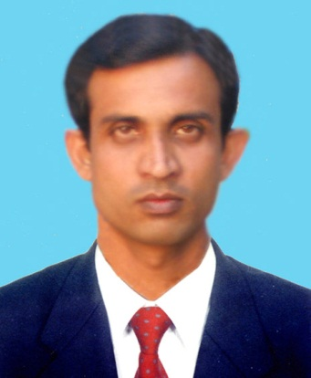
উপস্থাপনায়
ধীমান কান্তি পাল
সহ:শিক্ষক (কম্পিউটার)
কাড়াপাড়া মাধ্যমিক বালিকা বিদ্যালয়

Slide 5
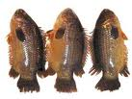
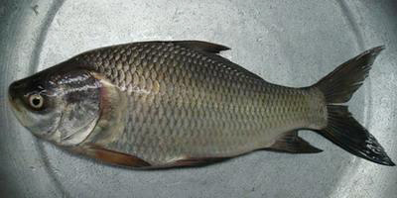

Slide 6
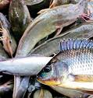
পাঠ শিরোনামঃ
মাছ চাষের বিভিন্ন পদ্ধতি

Slide 7
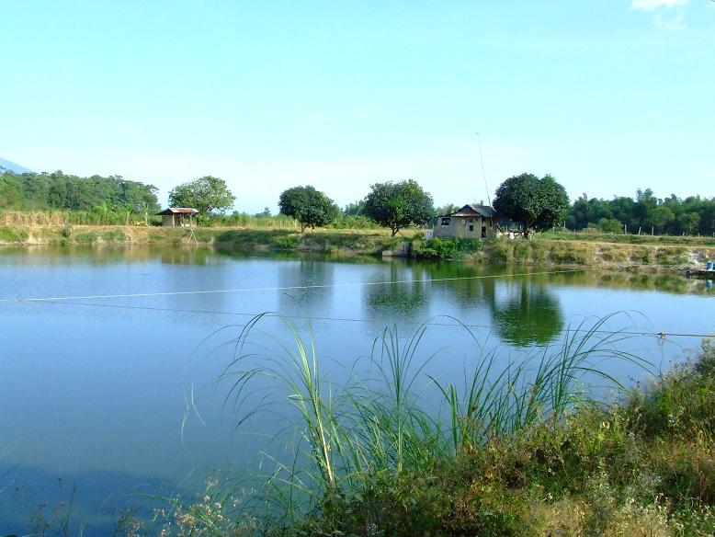
১। পুকুরে মাছ চাষ
২। খাঁচায় মাছ চাষ

Slide 8
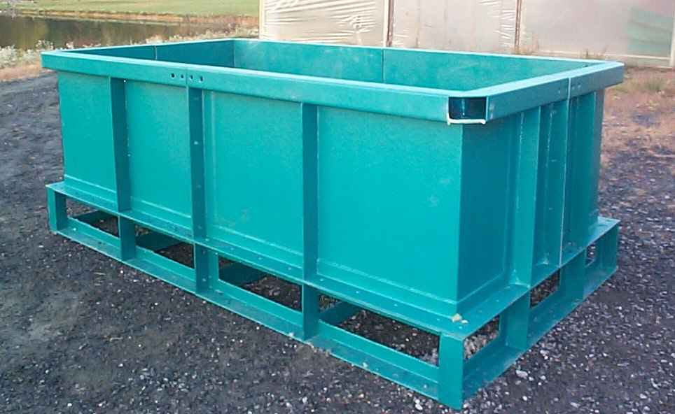
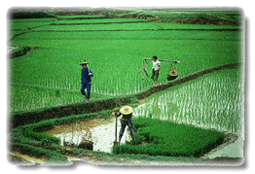
৩।চৌবাচ্চায় মাছ চাষ
৪। ধান খেতে মাছ চাষ

Slide 9
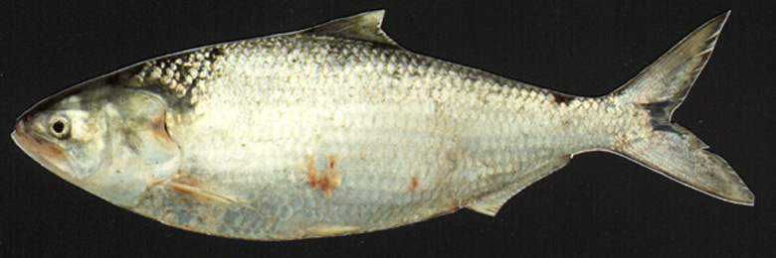
দলীয় কাজ
পুকুর প্রস্তুত কি ভাবে করবে?
২
১
খাঁচায় কি কি মাছ চাষ
করা যায়?
৪
চৌবাচ্চায় কি কি মাছ চাষ করা যায়?
ধান ক্ষেতে কি কি মাছ চাষ করা যায়?
৩

Slide 10
বাড়ির কাজঃ
“ধান ক্ষেতে মাছ চাষে একদিকে পরিবেশের ভারসাম্য রক্ষা করা যায় অপরদিকে অধিক লাভবান হওয়া যায়?” উক্তিটি বিশ্লেষন কর।

Slide 11
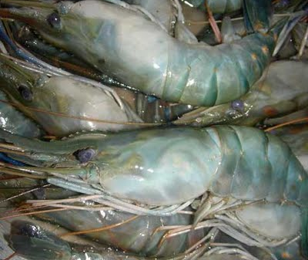
ধন্যবাদ

